Slide 1
small is beautiful
Micro
Framework
& Windows® SideShow™
Jan Kučera

Slide 2
Microsoft .NET Micro Framework
Přehled technologií
Wearable
Devices
Embedded
Controllers
Automotive
PDA
Cell Phones
Home
Appliances
Game
Devices
Point of Sale
Devices
Network
Managers
Industrial
Automation
.NET Framework
.NET Compact Framework
Automotive
POS
Windows Mobile
Windows XP Embedded
Windows Embedded CE

Slide 3
Microsoft .NET Micro Framework
Přehled technologií
Sensors
Wearable
Devices
Embedded
Controllers
Automotive
PDA
Cell Phones
Actuators
Home
Appliances
Game
Devices
Point of Sale
Devices
Network
Managers
Industrial
Automation
.NET
Micro
Framework
.NET Framework
.NET Compact Framework
Automotive
POS
Windows Mobile
Windows XP Embedded
Windows Embedded CE

Slide 4
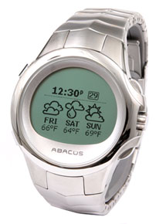
Microsoft .NET Micro Framework
Vznik .NET Micro Frameworku
Nepřímo v Microsoft Research
The Smart Personal Objects Technology group (SPOT) was formed in order to make everyday objects smarter through software and services.
Původní požadavky na hardware: ARM7 27 MHz
512 kB ROM | 8 kB EEPROM
384 kB RAM | žádná FLASH
„bootovatelná runtime“
bootování
obsluha přerušení
správa vláken a procesů
správa haldy
Současné nároky
ARM7, ARM9 | toolset 1.2 nebo 3.0
300 kB RAM | 512 kB FLASH
+ sériový, USB nebo síťový port
Notes:
To answer this question, it might be better to say what the .NET Micro Framework is not.
.NET 3.5 – 96 MB, Compact – 12 MB

Slide 5
Microsoft .NET Micro Framework
Základní architektura frameworku
User Application & Libraries
Libraries
.NET
WPF
COMM
...
CLR
 | Managed
 | Native
Execution Engine
Type System
Garbage Collector
Interop
PAL
Timers
RAM
I/O
HAL
OS
Drivers
nebo
Facilites
Hardware
Notes:
Common Language Runtime, Platform/Hardware Abstraction Layer.
HAL 20-30 kB, STA/ISR, power tricks
PAL +async comm, lists atp.

Slide 6
Microsoft .NET Micro Framework
Implementační rozdíly
Just-In-Time Compilation
program vždy interpretován
Paměť typu Flash
individuální bity lze změnit pouze z 1 na 0
omezená životnost
Garbage Collection
non-incremental mark-and-sweep algoritmus
metadata přímo na haldě
Threading
simulovaný přepínáním po 20 ms
vlákna mohou být upřednostňována a přerušována
Timers
událost znovu obsloužena až po dokončení předchozího volání
Ostatní
volání instrukcí časově hlídáno
řetězce interně uloženy jako UTF-8
value types emulovány prostředím

Slide 7
Microsoft .NET Micro Framework
Base Class Library 2.0
System
Array
Attribute
DateTime
Delegate
Enum
Exception
Math
TimeSpan
TimeZone
Type
WeakReference
System.Globalization
CultureInfo
DaylightTime
DateTime/Number FormatInfo
System.Collections
System.Text
System.Resources
ArrayList
UTF8Encoding
System.Diagnostics
System.IO
Debugger
Stream
ResourceManager
System.Reflection
Assembly
FieldInfo
MethodInfo
PropertyInfo
System.Threading
System.Net
System.Net.Sockets
Thread
Timer
Interlocked
AutoResetEvent
ManualResetEvent
Notes:
This consists of approximately 70 classes representing about 420 methods, as opposed to the approximately 1450 classes and 22500 methods of the full .NET implementation.

Slide 8
Microsoft .NET Micro Framework
SPOT Library 2.0
Vypuštěné namespace
Přidané namespace
System.Data
Microsoft.SPOT
System.Xml
Microsoft.SPOT.Cryptography
RSA
XTEA
System.Web
Microsoft.SPOT.Hardware
System.Windows.Forms
GPIO
UART
SPI
I²C
System.Runtime
Microsoft.SPOT.Input
System.CodeDom
Microsoft.SPOT.Messaging
Znatelná omezení
Microsoft.SPOT.Net
chybí podpora generics
nejsou Parse ani TryParse metody
pouze jednorozměrná pole
žádný unsafe mód, ani platform invoke
Microsoft.SPOT.Presentation
Controls
Media
Shapes

Slide 9
Microsoft .NET Micro Framework
Portování a licenční politika
.NET Micro Framework Technology Porting Agreement
- nutný k vytvoření vlastního zařízení
- zdrojové kódy HAL, PAL
- dokumentace a příklady portování
- licenční poplatek $2500
Poplatky a potřebné licence pro vývoj
- SDK k dispozici zdarma
- vyžaduje Microsoft Visual Studio
- žádné další poplatky za vývoj a testování
- platí se za distribuci zařízení s runtime, dle množství

Slide 10
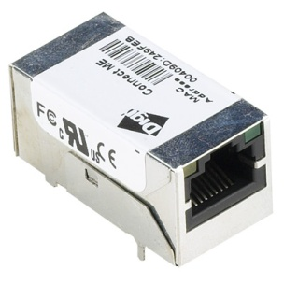
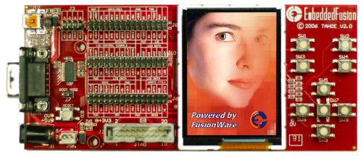
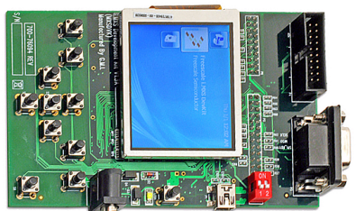
Microsoft .NET Micro Framework
Začínáme
Microsoft Visual Studio 2005 Standard Edition http://www.microsoft.com/downloads/details.aspx?FamilyID=b2c27a7f-d875-47d5-b226-e2578a116e12
Microsoft .NET Micro Framework 2.0 SP1 SDK http://www.microsoft.com/downloads/details.aspx?FamilyID=32f5df20-6c95-4fe8-a76c-0ed56a839ad2
Emulátor nebo pro více zábavy hardware
http://www.embeddedfusion.com/
http://www.freescale.com/
http://www.digi.com/
Tahoe Development Kit
i.MXS Development Kit
Digi Connect ME Digi JumpStart Kit
Notes:
2008 neither 2005 Express Edition supported

Slide 11
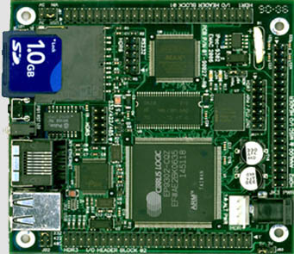
Microsoft .NET Micro Framework
Další hardware
Standardní deska iPac 9302
procesor Cirrus Logic EP9302 ARM9 200MHz
rozměry PC/104
• 1× RS-232 sériový port pro ladění a nahrávání
1× 10/100 Ethernet port
2× USB 2.0 host
5× 12 bit A/D
• 16× GPIO
• 16× PLD 5V tolerantních vstupů
• 16× PLD výstupů – 8 s otevřeným kolektorem
2× PWM vstup/výstup
• 1× SPI/I²S
• 8 MB FLASH
8 MB SDRAM
slot pro MMC/SD
ConnectCore™ 9P 9215 Family
procesor vlastní NS9215 150MHz
rozměry 5 cm × 5 cm
256-bitový AES koprocesor
2× Flexible Interface Module
samostatná 300 MHz jádra,
která umožňují zvolit potřebné rozhraní
UART, SD/SDIO, CAN, 1-Wire®, I²S,
Compact Flash, Wiegand, paralelní sběrnice a další
4× sériový port (1× RS232/422/485, 1× RS232, 2× TTL)
1× 10/100 Ethernet port nebo 802.11b/g WLAN
8× 12 bit A/D
64× GPIO (sdílené)
5× PWM
1× I²C
1× SPI/I²S
JTAG
4 MB FLASH (až 16 MB)
8 MB SDRAM (až 16 MB)
Notes:
Meridian: Freescale i.MXS @100Mhz (ARM920T) 4MB Flash 8M SDRAM

Slide 12
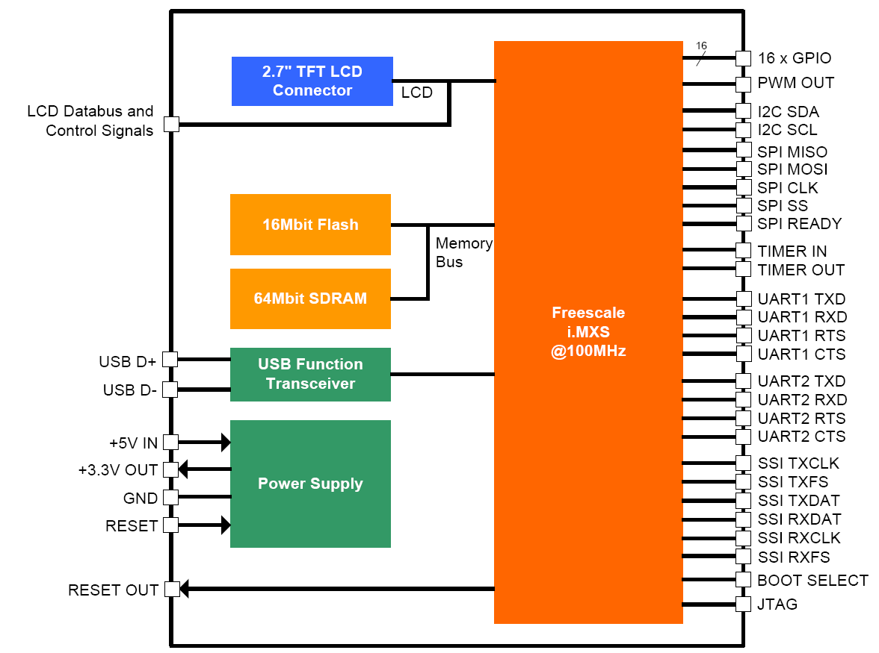
Microsoft .NET Micro Framework
Tahoe Development Kit
Procesor | i.MXS Freescale 100 MHz
Flash | 2MB (až 4MB)
SRAM | 8MB 96MHz (až 32MB)
LCD | Hitachi 2.7" TFT 240×320
Napájení | +5V 220 mA
2× UART 1× SPI 1× I²C | 16× GPIO 1× PWM JTAG

Slide 13
Microsoft .NET Micro Framework
Práce se vstupy a výstupy
Microsoft.SPOT.Hardware.OutputPort
- k ovládání výstupních pinů
- zapsaný stav lze číst
Microsoft.SPOT.Hardware.InputPort
- ke čtení vstupů
- ochrana proti zákmitům
- možná konfigurace pull-up nebo pull-down
Microsoft.SPOT.Hardware.InterruptPort
- událost při změně hodnoty vstupu
- dva režimy přerušení
Microsoft.SPOT.Hardware.TristatePort
- pro použití jednoho pinu jako vstup i výstup
- umožňují sdílení pinů mezi sebou

Slide 14
Microsoft .NET Micro Framework
Časovače a vlákna
System.Threading.Timer
- opakované spouštění metody
- nelze pozastavit, jen přenastavit
- spuštěný Timer není důvodem k jeho odstranění z paměti
Microsoft.SPOT.ExtendedTimer
- přednastavené intervaly a události
- lze použít ke spouštění metod v absolutním čase
- záznam o posledním spuštění
Microsoft.SPOT.DispatcherTimer
- pro grafický režim
- používá události a lze pozastavovat
System.Threading.Thread
- standardní práce s vlákny – Start, Abort, Sleep, Suspend, Resume, Join
- standardní synchronizace, lock (Monitor), ResetEvent

Slide 15
Microsoft .NET Micro Framework
Práce se sériovým rozhraním
Microsoft.SPOT.Hardware.SerialPort
- pouze softwarový flow control
- základní metody Write and Read
- žádné přerušení při přijmu dat (zatím)
Microsoft.SPOT.Hardware.SPI
- synchronní přenos pro více zařízení na jedné sběrnici
- tři signály (data in, data out, clock)
- 8-bitová i 16-bitová verze, i na stejném portu
- chip select nutno přes GPIO
Microsoft.SPOT.Hardware.I2cDevice
- synchronní přenos pro více zařízení na jedné sběrnici
- dva signály (data, clock)
- zasílá 7-bitová, 8-bitová nebo řídící data
- zařízení vybírána adresou

Slide 16
Microsoft .NET Micro Framework
Ukládání dat na paměť FLASH
Microsoft.SPOT.ExtendedWeakReference
- odkaz na objekt, zapsaný do stále paměti (c_SurviveBoot, c_SurvivePowerDown)
- lze uložit libovolný, serializovatelný typ objektu
- data v paměti mohou mít různou důležitost
(Critical, Important, NiceToHave, OkayToThrowAway, System)
- jednotlivé objekty identifikovány typem a číslem
- přesun do RAM jen jednou za běh programu

Slide 17
Microsoft .NET Micro Framework
Uživatelské rozhraní
Model založené na Windows Presentation Foundation
- XAML designer není k dispozici
UIElement
Control
Image
Panel
Text
TextFlow
Shape
Content Control
Border
ListBox
ListBoxItem
ScrollViewer
Window
Canvas
Window Manager
StackPanel
Ellipse
Line
Polygon
Rectangle
- náročnější práce s posuvníky

Slide 18
Microsoft .NET Micro Framework
Práce s resources
Identifikace typem short
Vlastní System.Resources.ResourceManager
Pomocná třída Microsoft.SPOT.ResourceUtility
Automaticky generované metody
- Resources.GetString(id) / GetBitmap(id) / GetFont(id) / GetBytes(id)
Podpora základních formátů obrázku
- BMP, GIF a JPEG
- Bitmapy 1-bitové indexované; 24-, 32-, 48-bitové RGB; 16-bitové RGB 555 a 556
- BMP jako resource nejdou modifikovat přímo
- Zobrazení na displej stejně velké bitmapy metodou Flush
- Nelze vytvářet nové bitmapy určeného formátu
- Nelze přistupovat na bitmapová data přímo

Slide 19
Microsoft .NET Micro Framework
Generování fontů
Fonty se přidávají jako resource
Speciální bitmapový formát Tiny Font (.tinyfnt)
Na vytváření k dispozici příkazová řádka
...\Microsoft .NET Micro Framework\v2.0.3036\Tools\TFConvert.exe
AddFontToProcess "C:\\Fonts\\TrueType\\Kooten.ttf"
SelectFont "WE:400,FN:Kootenay,IT:1"
#import A, B, C
ImportRange 65 67
SetAsDefaultCharacter 88 #use X as default
Omezení:
- Pouze skripty zleva doprava
- Žádné znaky měnící se v závislosti na umístění v řetězci
- 4-bajtové znaky (nejvyší 0xFFFD)
- Vyhlazování hran

Slide 20
Microsoft .NET Micro Framework
SocketClient
Načtení webové stránky
using (Socket serverSocket = ConnectSocket("mff.netstudent.cz", 80)) {
string request = "GET / HTTP/1.1\r\n" + "Host: " + server + "\r\n" + "Connection: Close\r\n\r\n";
byte[] bytesToSend = Encoding.UTF8.GetBytes(request); serverSocket.Send(bytesToSend, bytesToSend.Length, 0);
byte[] buffer = new byte[1024]; string page = string.Empty;
while (serverSocket.Poll(30 * 1000000, SelectMode.SelectRead)) {
Array.Clear(buffer, 0, buffer.Length);
int bytesRead = serverSocket.Receive(buffer); if (bytesRead == 0) break;
page = page + new String(Encoding.UTF8.GetChars(buffer)); }
} return page;
private static Socket ConnectSocket(string server, int port)
{
IPHostEntry hostEntry = Dns.GetHostEntry(server);
Socket socket = new Socket(
AddressFamily.InterNetwork,
SocketType.Stream,
ProtocolType.Tcp);
socket.Connect(new IPEndPoint(hostEntry.AddressList[0], port));
return socket;
}

Slide 21
Microsoft .NET Micro Framework
SocketServer
Webový server – naslouchání požadavků
Socket server = new Socket(
AddressFamily.InterNetwork,
SocketType.Stream,
ProtocolType.Tcp);
IPEndPoint localEndPoint = new IPEndPoint(IPAddress.Any, 80);
server.Bind(localEndPoint);
server.Listen(int.MaxValue);
while (true)
{
Socket clientSocket = server.Accept();
ProcessRequest(clientSocket);
}

Slide 22
Microsoft .NET Micro Framework
SocketServer
Webový server – zpracování požadavku
private static void ProcessRequest(Socket clientSocket)
{
using (clientSocket)
{
byte[] buffer = new byte[1024];
if (!clientSocket.Poll(5 * 1000000, SelectMode.SelectRead))
return;
int bytesRead = clientSocket.Receive(buffer);
string s = "HTTP/1.1 200 OK\r\n" +
"Content-Type: text/html; charset=utf-8\r\n\r\n" +
"<html>" +
"<head><title>.NET Micro Framework Web Server</title></head>" +
"<body>This cool device WELCOMES you!</body>" +
"</html>";
clientSocket.Send(Encoding.UTF8.GetBytes(s));
}
}

Slide 23
Microsoft .NET Micro Framework
Windows Rally Technologies
Link Layer Topology Discovery Protocol
- rychlé zjištění připojených zařízení
- schematické zobrazení topologie sítě
- prioritizace přenosové rychlosti pomocí QoS (Quality of Service Extensions)
Windows Connect Now technologies
- jednoduchá a bezpečná konfigurace bezdrátových technologií
- přenos Ethernetem, UFD (USB Flash Disk), nebo MTP (Media Transfer Protocol)
- zpřístupňuje konfiguraci technicky méně zdatným uživatelům
Plug and Play Extensions (PnP-X)
- usnadňuje připojování zařízení stejně jako USB
- výrobce implementuje PnP-X jako doplněk funkčnost UPnP nebo WSD
- zařízení jsou brána jako by byla na lokální sběrnici

Slide 24
Microsoft .NET Micro Framework
Windows Rally Technologies
Device Profiles for Web Services (WSD – Web Services for Device)
- specifikace a upřesnění webových služeb
- základní schopnosti bezpečnosti, zjišťování, adresování, událostí a další
- popisují jak:
• zasílat zabezpečené zprávy webové službě a z ní
• dynamicky zjistit webovou službu
• popsat webovou službu
• se přihlásit k odběru událostí webové služby
Aplikace
Rozšíření Plug and Play
Function Discovery
LLTD: Mapa
LLTD: QoS
Connect Now
UPnP, WSD, ...
IP Network (IPv4, IPv6)
Ethernet / Wireless

Slide 25
Microsoft .NET Micro Framework
Device Profiles for Web Services
Podpora v .NET Micro Framework verze 2.5
- přídavné knihovny:
• MFWsStack.dll – device stack
• MFDpwsExtensions.dll – částečné implementace .NET Base Class Library
• MFDpwsDevice.dll – zajišťuje hostování služeb
• MFDpwsClient.dll – umožňuje volání služeb

Slide 26
Microsoft .NET Micro Framework
.NET Micro Framework Deploy Tool
Nahrávání aplikací do zařízení v produkčním prostředí
Zkoušení přeživších zařízení
Vytváření obrazů s aplikacemi
Správa klíču pro podepisování zařízení
Low-level ladění
Nahrávání firmware
Lze použít i bez uživatelského rozhraní
Programovatelný

Slide 27
Microsoft .NET Micro Framework
Architektura emulátorů
Emulovaná aplikace
Hotové komponenty
Konfigurační engine
Managed Application
Emulator
Emulator Component
Emulator Component
Custom Emulator Components
Configuration Engine
Konfigurace stávájících komponent
Vytváření nových komponent
Vytvoření uživatelského rozhraní

Slide 28
Microsoft .NET Micro Framework
Vytvoření emulátory
Microsoft.SPOT.Emulator.Emulator
Default Constructor
Configure
SetupComponent
IsRepleacableBy

Slide 29
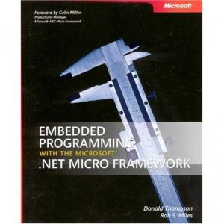
Microsoft .NET Micro Framework
Literatura
Embedded Programming with the Microsoft® .NET Micro Framework
Microsoft .NET Micro Framework White Paper
.NET Micro Framework Newsletter
Diskusní skupiny
microsoft.public.dotnet.framework.microframework
Web
Blogy
http://www.microsoft.com/netmf
http://msdn.microsoft.com/embedded/netmf
http://www.microframework.cz/
http://blogs.msdn.com/netmfteam
http://bloggingabout.net/blogs/jens
http://bansky.net/blog
Notes:
Thermometer, Number parsing, HAL Debugging

